Slide 1

Lab Book 0.2. Couplers
Student:

Slide 2
Instructions General
SCRIPTS
From GitHub →
Fork the repo: https://github.com/cccanvas-upv/pic-upv-lab0.git
Clone the repo using VSCode
Run the Jupyter Notebook:
020_COUPLERS_Student.ipynb
Cross-Sections to be studied:
w (width)
w (width)
h
(height)
Core
Core
h
(height)
MMI Body
g
(gap)
Cladding
Cladding
Directional coupler (DC)
Multimode Interference (MMI) coupler

Slide 3

Learning outcome #1 – Directional coupler cross-section in GDSFactory
INSTRUCTOR:
Present Python and GDSFactory implementation of DC cross-section
Describe how to obtain the beating length $L_{π}$
Describe the outputs.
ALL EXAMPLE #1: waveguide width 1.2 µm, gap between waveguides 0.6 µm, deep wvg, wavelength start and end same 1.55 µm → all ”Run”
ALL: Follow instructor, that will show how to 1) plot mode, 2) explore the results (neff …)
Para 20um hay mas de 20 modos propagandose (sacar numero de modos), que interactuan entre ellos provocando el efecto autoimagen, replicando a cierta distancia la img de la entrada. Para sacar esta distancia el parametron clave es la longitude de batido, para ello se calculan y clasifican los modos y se calcula la Lpi de
definer/similar seccion transversal
Calcular modos
Clasificar polarizacion
Definir Lpi
Document all your results (neff, plot fields of different modes, comparison between different polarizations…)

Slide 4
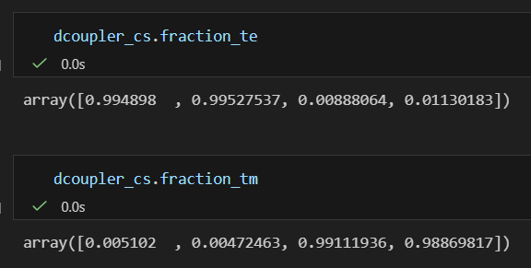
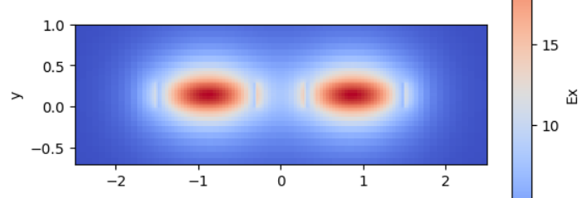
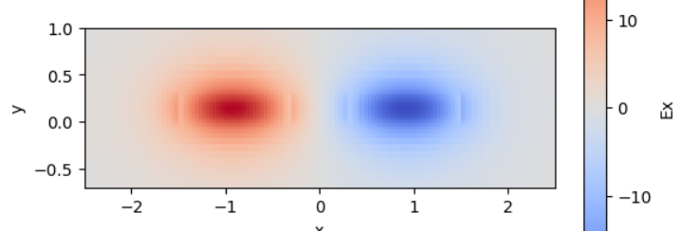
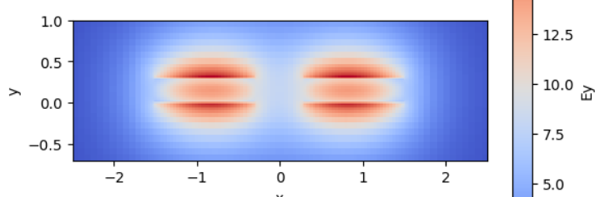
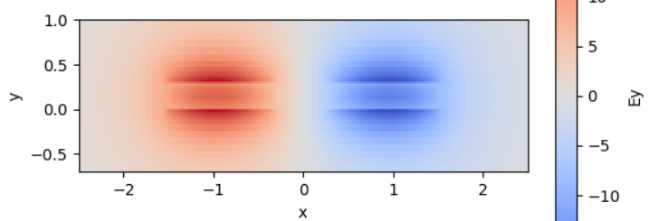
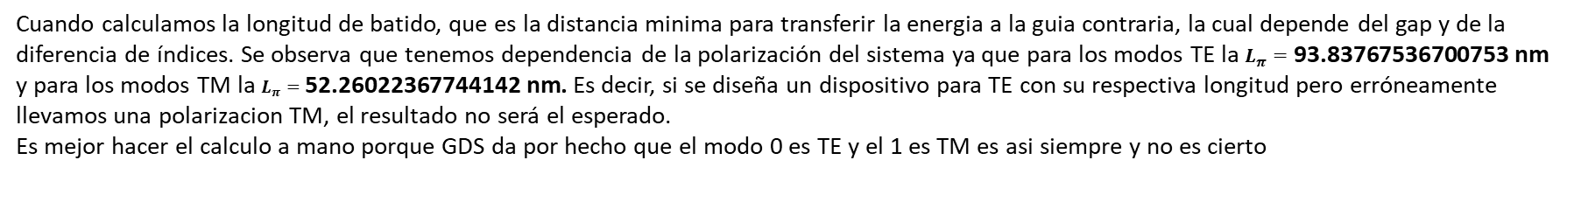
Comentarios
En este acoplador direccional se propagan 4 modos. Los modos 0 y 1 son quasi TE y los modos 2 y 3 son quasi TM.
En cuanto a los plots, a parte de identificar el tipo de polarización y corroborar así el calculo y deducción anterior. También se observa que los modos 1 (TE) y 3 (TM) son positivo y negativo. A diferencia de los modos 0 (TE) y 2 (TM) que son positivos.
Cuando calculamos la longitud de batido, que es la distancia minima para transferir la energia a la guia contraria, la cual depende del gap y de la diferencia de índices. Se observa que tenemos dependencia de la polarización del sistema ya que para los modos TE la $L_{π}=\text{93.83767536700753}$ nm y para los modos TM la $L_{π}=\text{52.26022367744142} \text{nm}\text{.}$ Es decir, si se diseña un dispositivo para TE con su respectiva longitud pero erróneamente llevamos una polarizacion TM, el resultado no será el esperado.
Es mejor hacer el calculo a mano porque GDS da por hecho que el modo 0 es TE y el 1 es TM es asi siempre y no es cierto

Slide 5

Learning outcome #2 – Multimode Interference (MMI) Coupler cross-section
INSTRUCTOR:
Present Python and GDSFactory implementation of DC cross-section
Describe how to obtain the beating length $L_{π}$
Describe the outputs.
ALL EXAMPLE #2: waveguide width 12 µm, gap between waveguides 0.6 µm, deep wvg, wavelength start and end same 1.55 µm → all ”Run”
ALL: Follow instructor, that will show how to 1) plot mode, 2) explore the results (neff …)
Document all your results (neff, plot fields of different modes, comparison between different polarizations…)

Slide 6
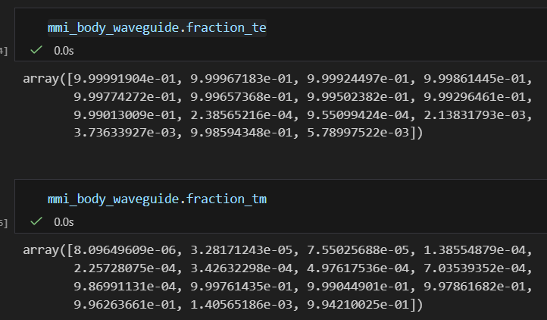


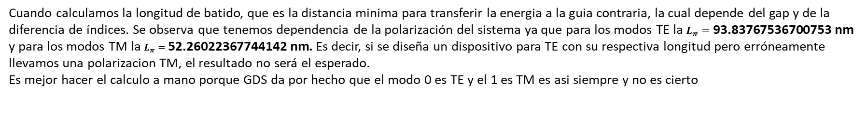


Comentarios
En este MMI se propagan 15 modos. Los modos [0,1,2,3,4,5,6,7,8,13] son quasi TE. Y los modos [9,10,11,12,14] son quasi TM.
En cuanto a los plots, a parte de identificar el tipo de polarización y corroborar así el calculo y deducción anterior. También se observa que los modos 1 (TE) y 3 (TM) son positivo y negativo. A diferencia de los modos 0 (TE) y 2 (TM) que son positivos.
Cuando calculamos la longitud de batido, que es la distancia minima para transferir la energia a la guia contraria, la cual depende del gap y de la diferencia de índices. Se observa que tenemos dependencia de la polarización del sistema ya que para los modos TE la $L_{π}=\text{93.83767536700753}$ nm y para los modos TM la $L_{π}=\text{52.26022367744142} \text{nm}\text{.}$ Es decir, si se diseña un dispositivo para TE con su respectiva longitud pero erróneamente llevamos una polarizacion TM, el resultado no será el esperado.
Es mejor hacer el calculo a mano porque GDS da por hecho que el modo 0 es TE y el 1 es TM es asi siempre y no es cierto

Slide 7

Thank you

